Slide 1
Архитектура — композиционная организация пространства

Slide 5
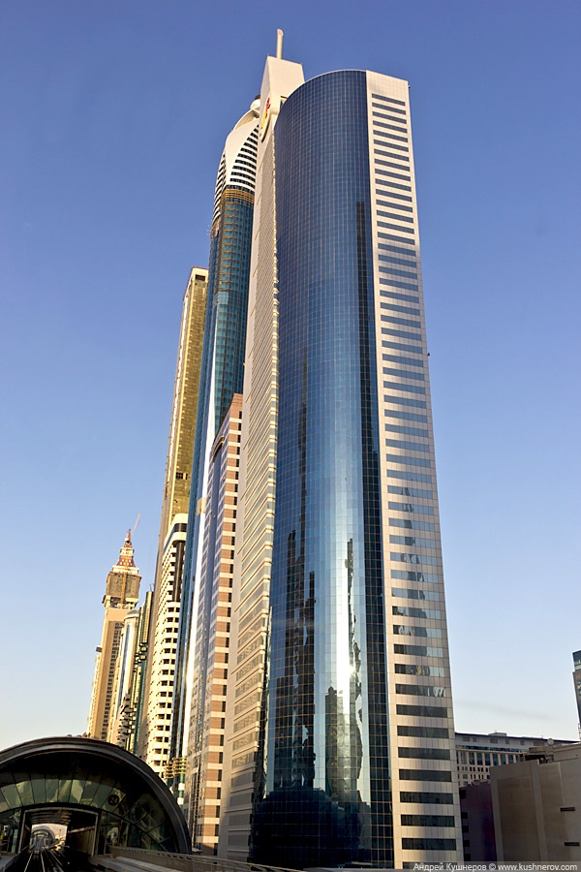
Архитектура современности – это во многом отрицание канонов прошлого.
Невозможно «одеть» современные здания, предназначенные для новых целей, в архитектурные формы прошлого.
Дубай - небоскрёбы на шоссе шейха Зайда

Slide 6
В XX веке на смену принципам симметрии в архитектуре пришли принципы асимметрии и динамического равновесия
Министерство автомобильных дорог. Тбилиси, Грузия
Корпус факультета архитектуры политехнического университета. Минск, Беларусь.

Slide 7
Главный принцип архитектуры XX века:
принцип компоновки зданий
изнутри-наружу
Назначение и функция
определяют форму и планировку здания

Slide 8
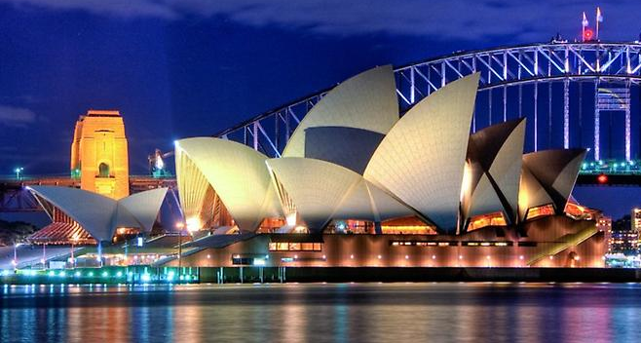
Оперный театр. Сидней
«Форма следует функции»(Луи Генри Салливен)
Школа. Одинцовский район.
Стадион «Лужники» . Москва

Slide 9
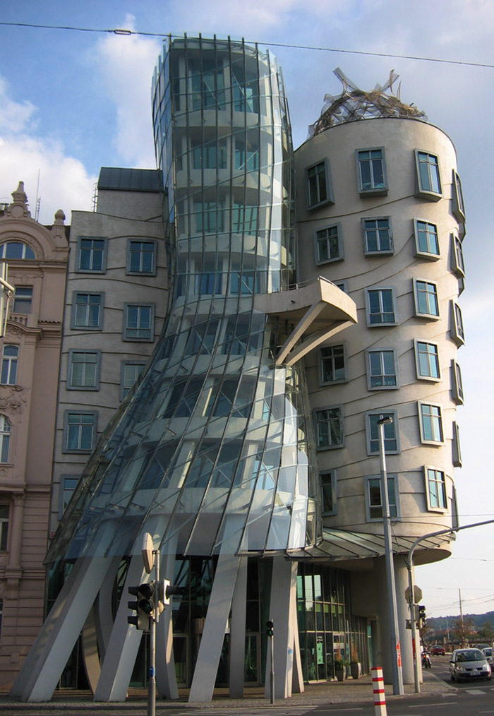
Современные архитекторы обращаются к инновационным технологиям.
Для возведения форм используют новейшие достижения в компьютерной и строительной технологии.
«Танцующий дом»,здание Национале Нидерланден в Праге

Slide 10
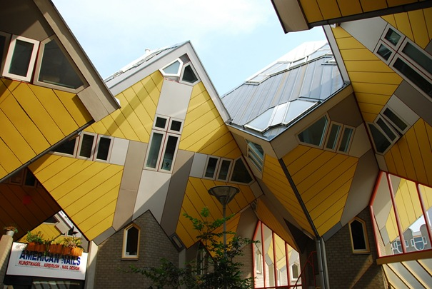
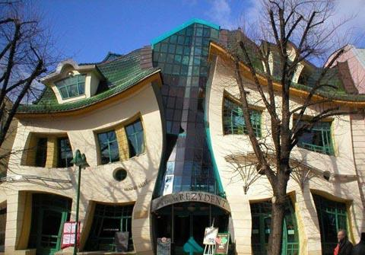
Архитектура нашего времени свободна в выборе идей и форм, она не подчиняется какому-либо определенному стилю. Все стили являются равноправными.
Изогнутый дом (Сопот, Польша)
Кубические Здания (Роттердам, Нидерланды)
Музей Guggenheim (Бильбао, Испания)

Slide 11
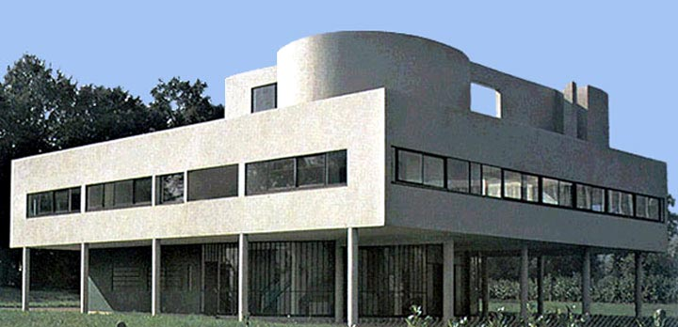
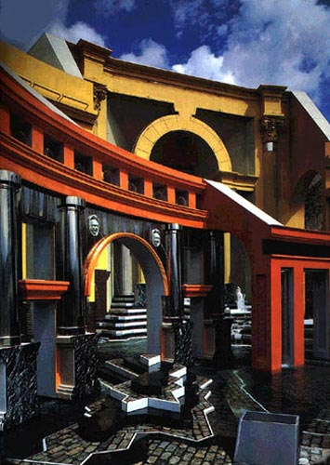
Вилла Савой. Франция, Пуаси (модернизм)
Современные архитекторы используют самые различные стили : постмодернизм, модернизм, конструктивизм, хай-тек и т.д. Кроме того, эти стили комбинируют, иногда весьма смелым образом
Пьяцца д'Италиа в Новом Орлеане, США (постмодернизм)

Slide 12
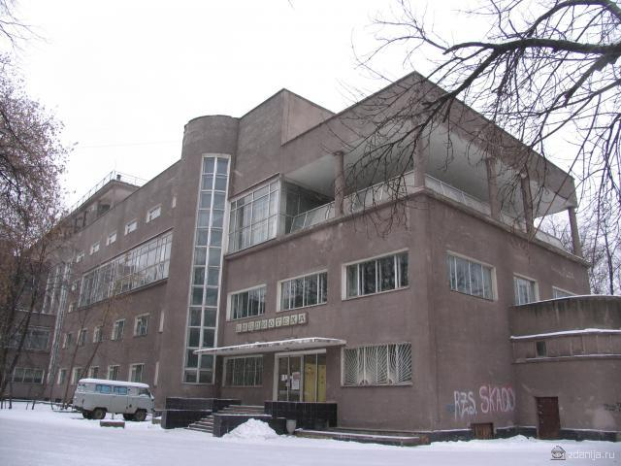
Конструктивизм
характеризуется строгостью, геометризмом, простотой форм и монолитностью внешнего облика
Дом культуры имени И.В. Русакова. Москва
Дворец культуры ЗиЛа. Библиотечное крыло. Москва

Slide 13
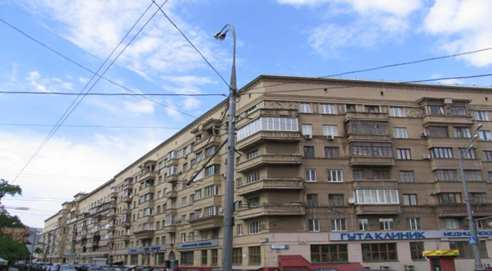
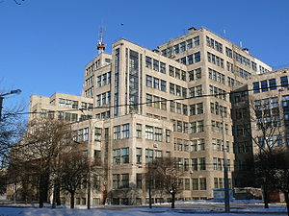
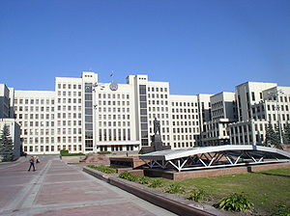
Москва, Оружейный переулок дом 27, построенный в 1920-е годы
Жилой дом в Харькове дом «Слово» , построенный в конце 1920 –х годов
Дом правительства Республики Беларусь,
построенный с 1930 по 1934 г.г.

Slide 14
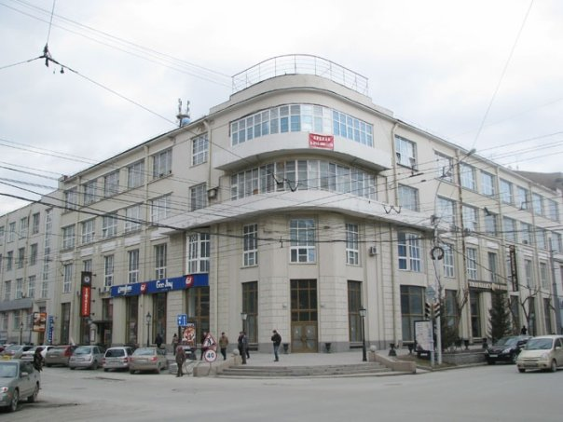
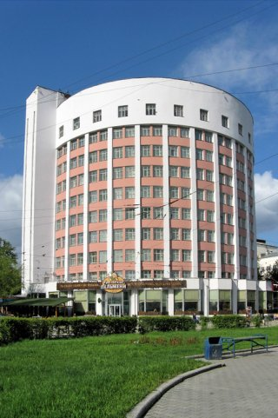
Современные здания
Здание Всесоюзного Текстильсиндиката (Дома Текстилей) в Новосибирске.
Гостиница Исеть в Екатеринбурге
Здание арбитражного суда Челябинской области
в стиле конструктивизм
Кукольный театр в Кирове

Slide 15
Хай-тек
Основные черты:
использование высоких технологий в проектировании и строительстве зданий;
применение стекла, пластика, металла;
использование функциональных элементов (лифты, лестницы, система вентиляции) вынесенных наружу здания;
широкое использование серебристо-металлического цвета;
Вращающийся дом в Куритиба (Бразилия)

Slide 16
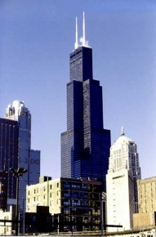
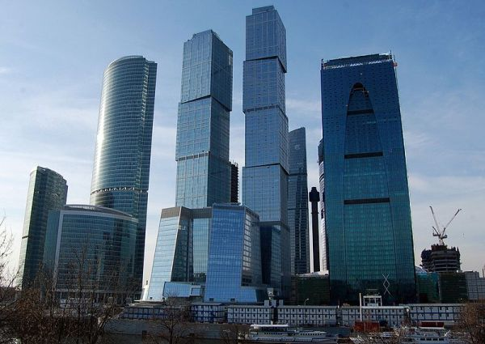
Сооружения в стиле
Burj Al Arab (отель Парус) Дубай, ОАЭ
Сирс Тауэр,
Чикаго, США.
Главный офис страховой компании «Swiss Re», Лондон, Великобритания
хай-тек
Москва-Сити, Москва, Россия

Slide 17
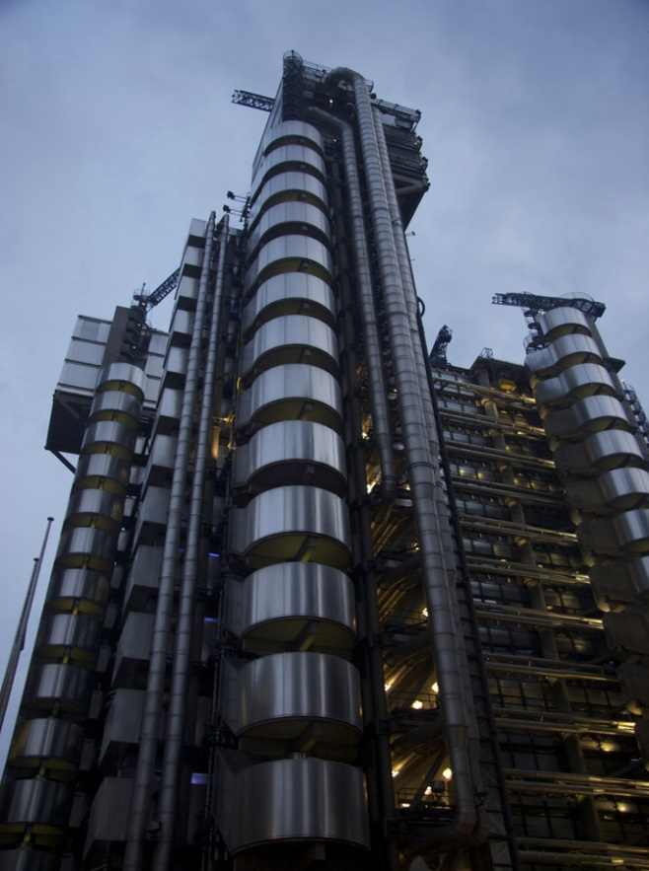
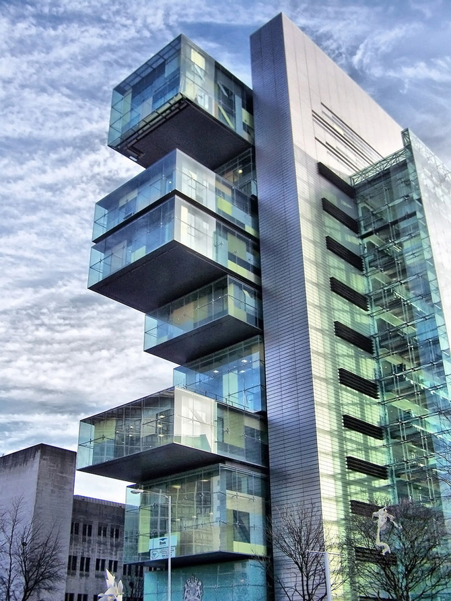
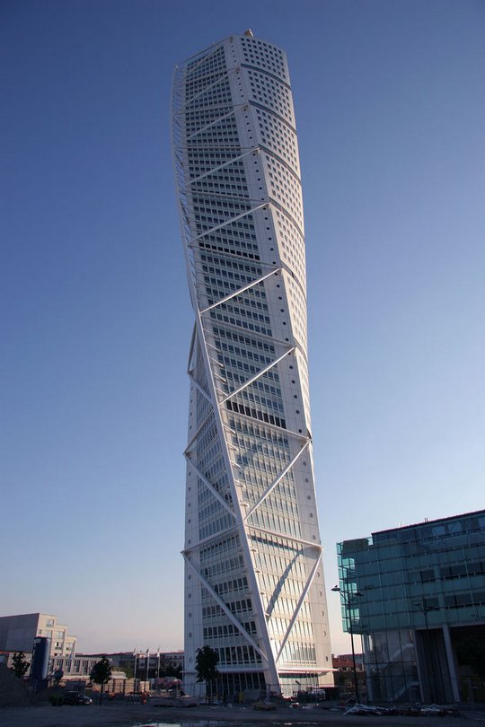
Офис корпорации Лоид Лондон, Великобритания.
Манчестерский центр гражданского правосудия.
Манчестер, Великобритания.
Кручёная башня
Мальме, Швеция.

Slide 18
Задание
Нарисуйте макет объемной композиции
Архитектурного комплекса на выбор ( храмовый комплекс, учебный комплекс, производственный или просто детскую игровую площадку)

